Slide 1

Záródolgozat
Beke Béla
Konzulens
Horváth Zsófia
2/14.1
Debrecen, 2020

Slide 2
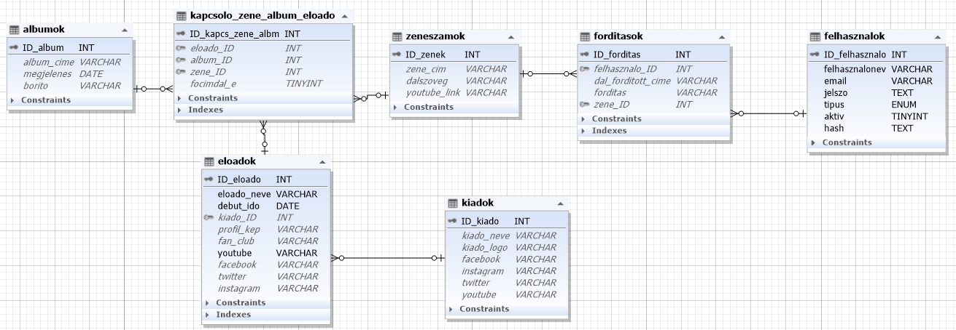
Adatbázis felépítése

Slide 3
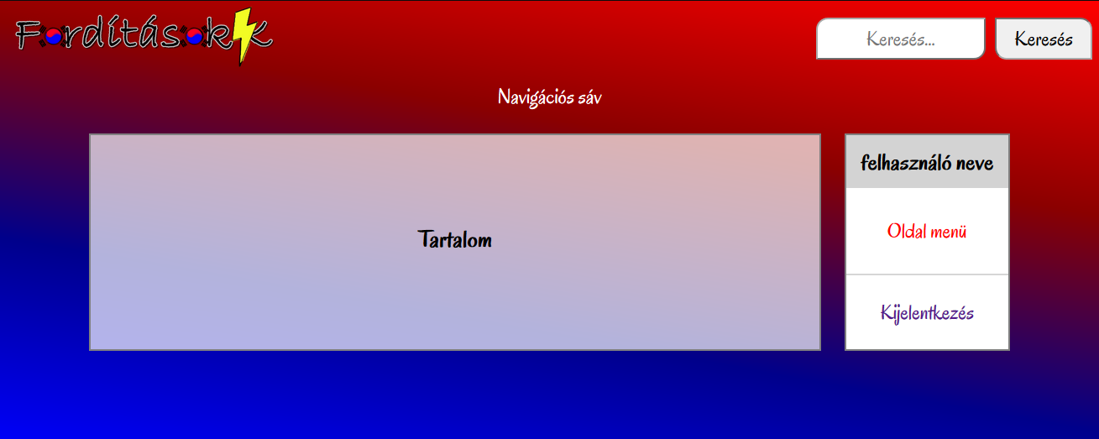
Oldal szerkezete

Slide 4
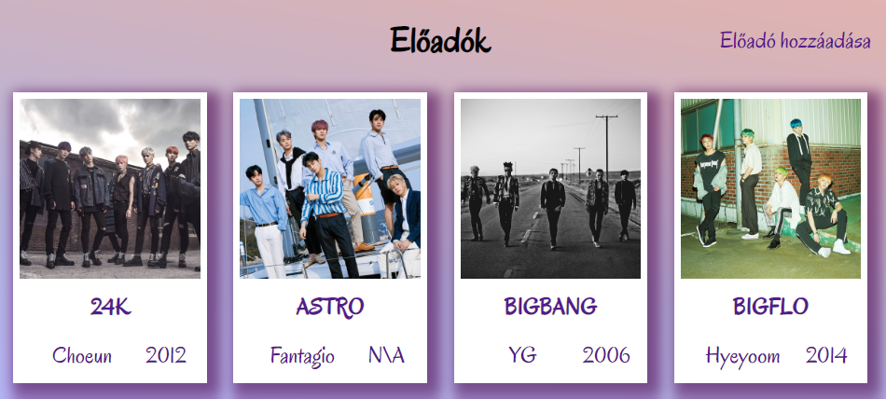
Összesítő lap elrendezése

Slide 5





Kártya típusok
Albumok oldalon
Zenék és Fordítások oldalon
Előadók oldalon
Kiadók oldalon
Fordításaim oldalon

Slide 6
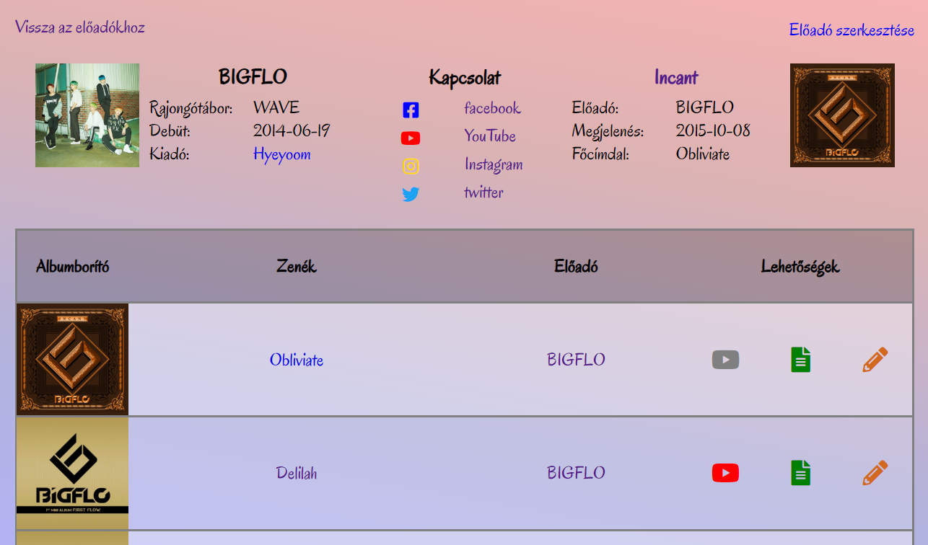
Adatlapok kivitelezése

Slide 7
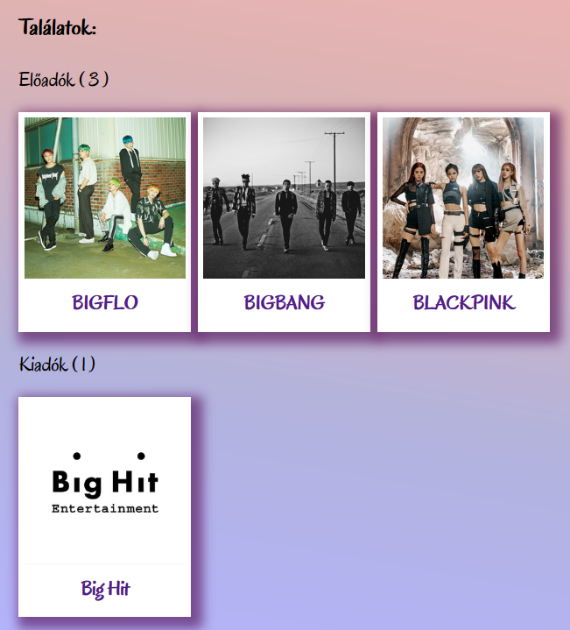

Keresés működése
Keresési esetek és eredményük:
„b” betű beírásakor
„oo” beírásakor
„big” beírásakor
„big pink” beírásakor

Slide 8
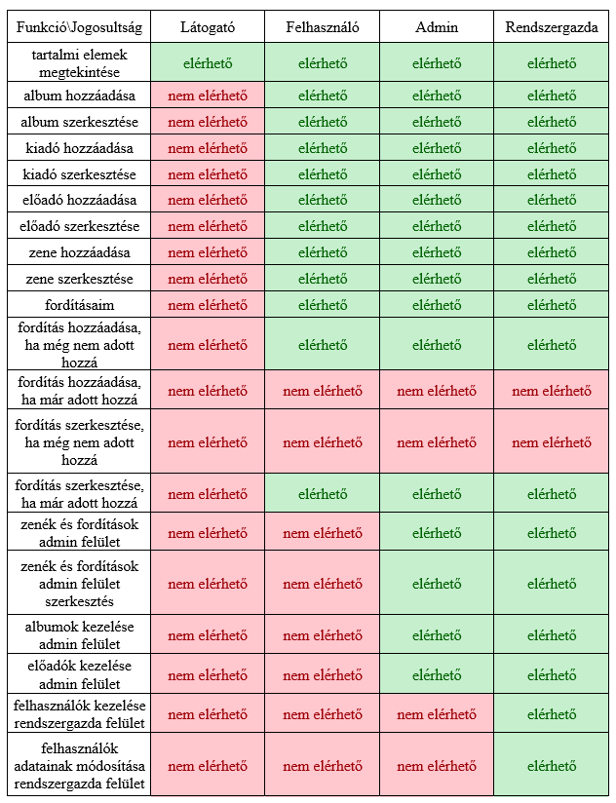
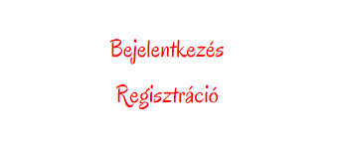
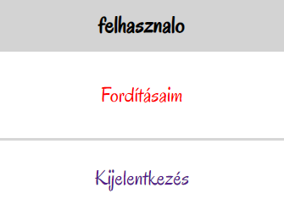
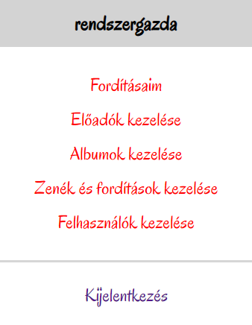
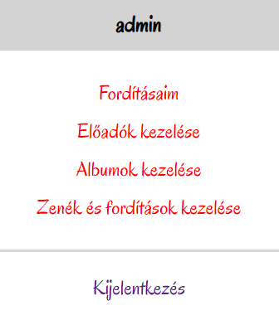
Oldalsávok és jogosultságok

Slide 9
Köszönöm a figyelmet!

